Slide 1
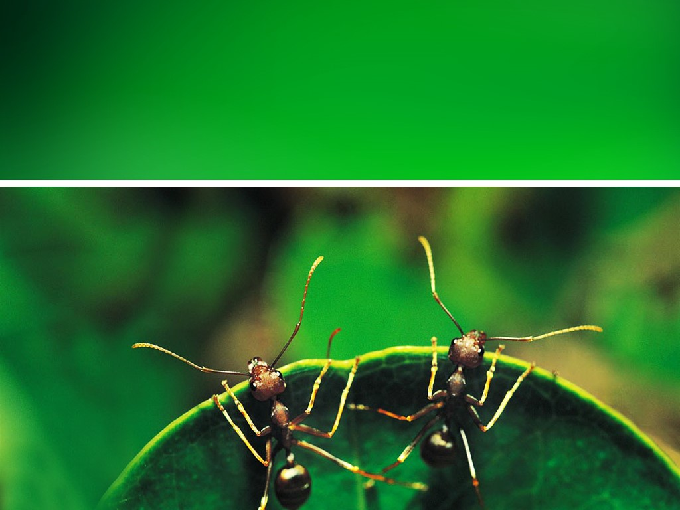
Ant colony optimization
by Jonathan Fibush & Elad Israel

Slide 2
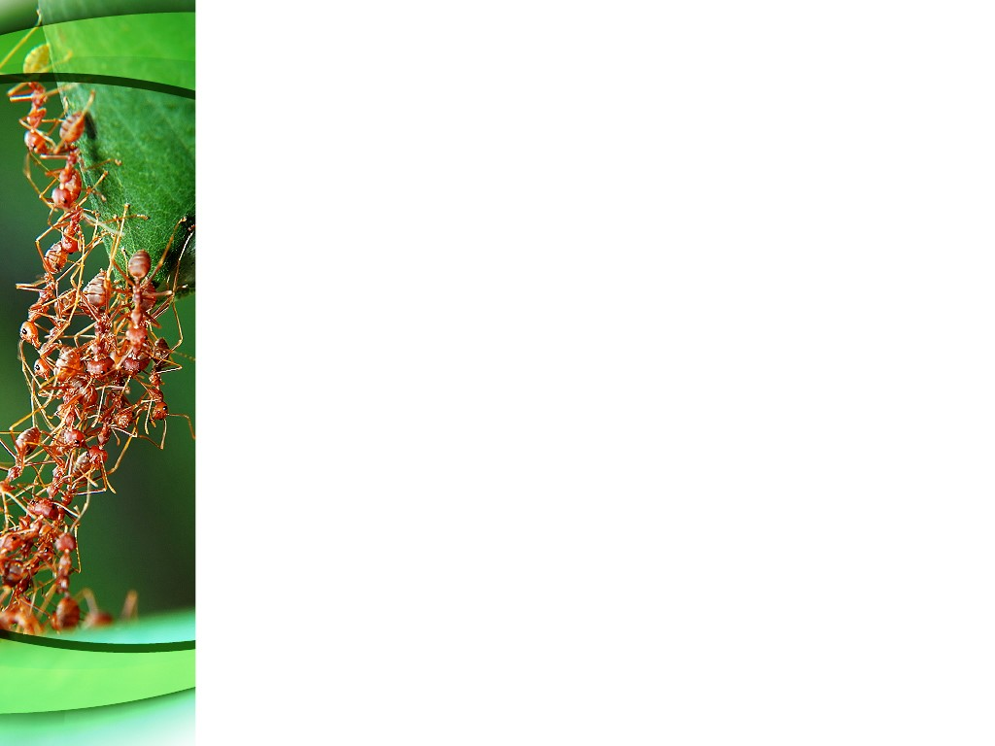
הבעיה:
בעיית הסוכן הנוסע Travelling Salesman Problem- TSP.
כדי להפוך את הבעיה ליותר 'מעניינת', בנוסף ל TSPהרגיל מימשנו וריאנט נוסף- Optional TSP. בוריאנט זה חלק מהערים יהיו חובה וחלק לא. הסוכן חייב לעבור בערים שהם mandatory, אבל ישנן ערים נוספות שהוא יכול להגיע אליהן. מעבר דרך ערים אלו יכול לעזור לו ולקצר את המסלול או דווקא להאריך אותו.
הפתרון:
"אופטימיזציית קן הנמלים" על מנת למצוא פתרון מקורב לבעיה.
כדי להפוך את גישת הפתרון ליותר 'מעניינת', בנוסף לACO הרגיל מימשנו וריאנט נוסף- Max ACO. בACO רגיל אנו מנסים למזער(להביא למינימום) את עלות המסלול כולו(סכום המרחקים בין כל הערים בהן הנמלה טיילה במסלול). בוריאנט הMax פונקציית הcost של המסלול תוגדר להיות המחיר המקסימלי בין שתי ערים שהסוכן ביקר בהן בזו אחר זו.
לבסוף נשלב את 2 הוריאנטים- Optional TSP עםMax ACO לכדי וריאנט חדש- Combined. בוריאנט זה גם הבעיה שאותה אנחנו רוצים לפתור יכולה להכיל ערים אופציונליות, וגם בדרך הפתרון ננסה למזער את המרחק הגדול ביותר בין הערים במסלול.

Slide 3

ACO
יתרונות ונקודות החוזק של ACO:
קירוב פתרון של אלגוריתמים NP-קשים!
יכולת חיפוש מקבילית בצורה פשוטה.
התכנסות מובטחת.
מוצא פתרונות טובים במהרה! מנגנון פידבק חיובי.
יכול לשמש לפתרון בעיות דינמיות בזכות יכולת הסתגלות מהירה לשינויים.
אמין וקל לשילוב עם אלגוריתמים אחרים
חסרונות ומגבלות הכוח של ACO:
כולל החלטות רנדומליות שעלולות להסיט מהפתרון האופטימלי.
זמן ההתכנסות אינו ידוע מראש.
פחות מתאים לבעיות מקנה מידה גדול.
הרבה היפר-פרמטרים. עלול לגרום לפספוס הפתרון האופטימלי.

Slide 4

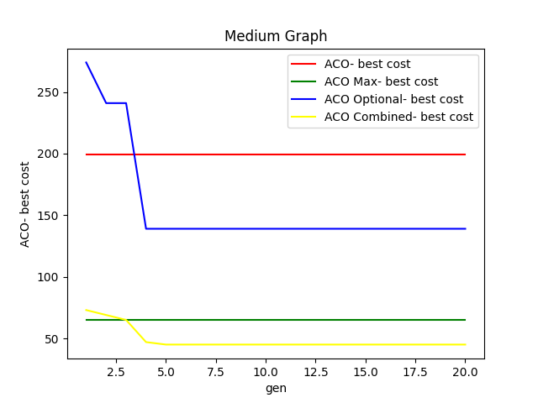
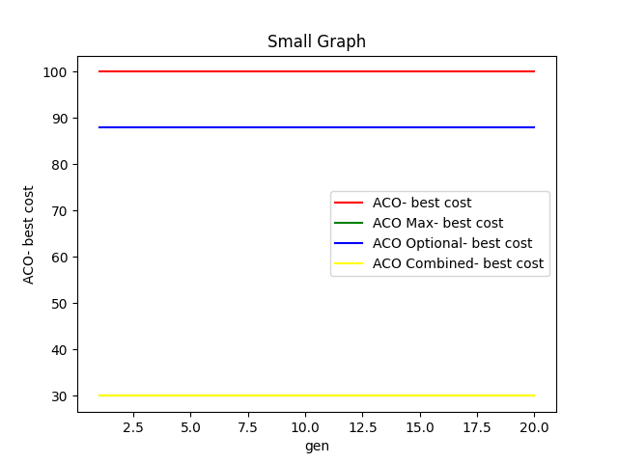
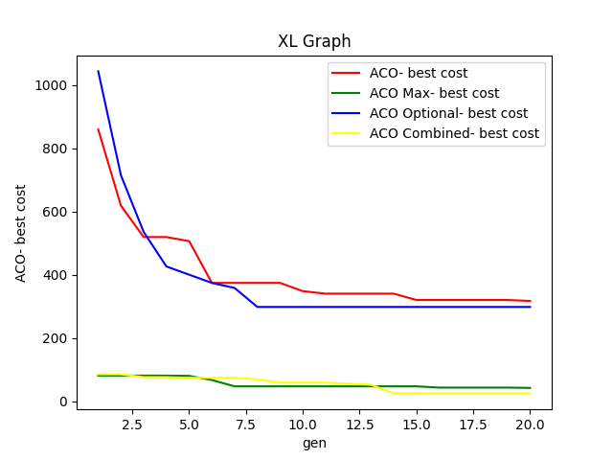
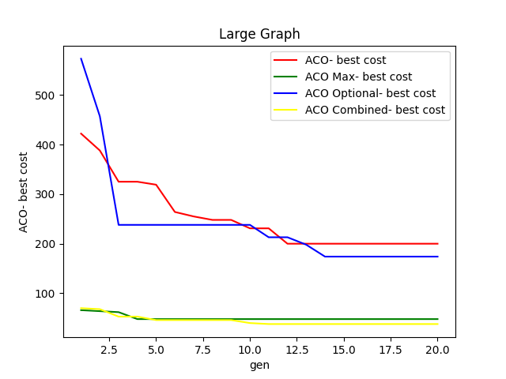
תוצאות
הוספת קודקודים אופציונליים מעלה את הcost ההתחלתי (בסבבים הראשונים) אך מורידה את הcost הסופי ומביאה לתוצאה טובה יותר.
ככל שגודל המטריצה עולה- ההבדלים בין הביצועים של השיטות השונות מצטמצם.
ככל שגודל המטריצה עולה- לוקח לאלגוריתמים יותר זמן (יותר דורות) להתכנס לכיוון הפתרון האופטימלי. יוצא דופן הוא ACO Optional שעל גרפים גדולים מאוד הוא דווקא התכנס יותר מהר מגרפים בינוניים.

